Slide 1
Fortran 实用编程
系列视频教程
Fortran Coder 研讨团队
http://www.fcode.cn

Slide 2



关于 Fortran Coder
Fortran Coder 始于2006年，是一个以科学计算编程为主题的非盈利性研讨团体。大多数由各行业高等学府学生，研究人员及生产一线的工作人员组成。
研讨内容涉及：Fortran77/90/95/2003/2008语法规范，各平台32位及64位编译器，IMSL，MKL，Lapack 等数学函数库，MPI，OpenMP，Coarray 并行及高性能计算，winteracter / DisLin / Matfor / GTKFortran 等绘图及界面库。

Slide 3

关于本套视频
本套视频以解决实际问题为主要目的，旨在为您解答课本上较少涉及到的实际问题。通过本套视频，您会更容易了解：
如何查找错误？如何解决错误？
如何学习 Fortran2003 和 Fortran2008 语法？
如何用最通俗易懂的写法解决实际问题？
如何看懂别人的优秀代码并为自己所用？如何让自己的代码更优美、更普适？
本套视频由 Fortran Coder 研讨团队录制，供所有 Fortran 程序员和学习者免费自由的观看，您可随意的传播它。但请保证视频完整性。
我们将会不定期的更新本套视频，请持续关注我们的网站、QQ群！
同时，如果您对 Fortran 相关有自己的见解，并愿意通过录制视频的方式与其他人分享，请联系我们！

Slide 4
上节要点回顾
聚合数据和元数据类型
Fortran语言擅长的是数值计算，而数值计算中最重要的是数组，请大家对数组的定义和访问方式（元素和连续片段）一定要详细的阅读和了解相关的内容。
结构体是Fortran语言在数值计算方面外的重要扩展，是成为通用编程语言的重要扩展
类是在结构体基础上，向面向对象特性的延伸

Slide 5
第八讲
基础篇 第八讲
语法之函数和子例行程序
讲解人：雪球
gao@fcode.cn
http://www.fcode.cn
讨论QQ群：2338021

Slide 6
目 录
1
函数和子例行程序
2
虚参和实参
3
传递数组和结构体
4
特殊用法

Slide 7
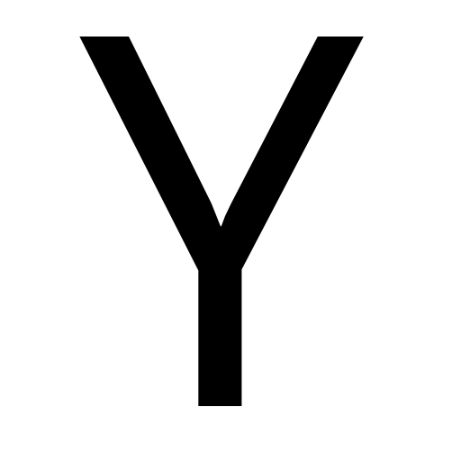

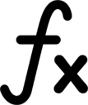
函数和子例行程序
在数学上，函数是两个集合的映射关系，对于集合 X 中每一个元素，在集合 Y 中都有唯一的 Y 与之对应

Slide 8


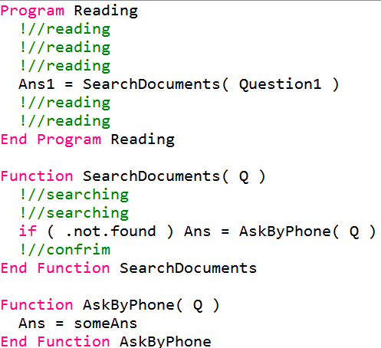



函数和子例行程序
计算机编程里的函数，是对数学概念函数的扩展。
此外，它也作为引导程序执行流程的重要方式！

Slide 9
函数和子例行程序
使用函数的优点：
将长过程拆分成若干小的过程，分别实现，有利于代码的逻辑结构
封装过程，使得函数的使用者不必了解内部实现细节
一次书写，多次调用，便于修改和维护
函数内部与调用者是隔离的，不能直接使用调用者的变量！
函数的局部变量在函数返回后丢失，下次进入时它们的值不确定！
缺点：牺牲很小一部分效率（inline展开）

Slide 10
函数和子例行程序
典型的函数的书写和调用：
返回变量 = 名称（[实参1，实参2......]）
[形容词][返回类型] Function 名称( [虚参1 ，虚参2 ......] )
[虚参的声明]
[局部变量的定义]
函数内部实现
名称 = 返回值
[return]
End [Function [名称]]

Slide 11
函数和子例行程序
典型的子例行程序的书写和调用：
call 名称（[实参1，实参2......]）
[形容词] Subroutine 名称( [虚参1 ，虚参2 ......] )
[虚参的声明]
[局部变量的定义]
函数内部实现
[return]
End [Subroutine [名称]]

Slide 12
函数和子例行程序
函数和子例行程序的区别：
函数 | 子例行程序
有返回值 | 无返回值
调用 var = 函数名( ) | 调用 call 子程序名( )
可以通过虚参输出数据 | 可以通过虚参输出数据
允许有多个输出数据 | 允许有多个输出数据
可以包含文件操作 | 可以包含文件操作
由于 Fortran 是默认传址的，所以可以通过虚参输出数据达到返回值的作用
因此，函数和子例行程序其实没有什么区别。

Slide 13
目 录
1
函数和子例行程序
2
虚参和实参
3
传递数组和结构体
4
特殊用法

Slide 14
虚参和实参
虚参和实参是调用者与子程序互换数据的最直接方式：
调用者指定实参（actual arguments 也叫实元）
子程序指定虚参（dummy arguments 也叫哑元，形参）
call 结婚（ 梁山伯 , 祝英台 ）
call 结婚（ 郭靖 , 黄蓉 ）
Subroutine 结婚（ 男方 , 女方 ）

Slide 15



虚参和实参
虚参和实参，一般按顺序结合。实参会传递到子程序中，成为虚参！
传递的方式，有两种：传址(By Reference)和传值（By Value）。
call 修改( 8号柜子里的档案 )
call 修改( 8号柜子里的档案 )
subroutine 修改( 要修改的档案 )
subroutine 修改
( 要修改的档案 )
不可回传，速度慢，浪费内存！
安全
高效，可回传，节约内存！

Slide 16
虚参和实参
Fortran 是一门严谨的科学计算语言。
因此，我们建议，严格匹配实参和虚参！
包括：数据类型，Kind值，数组的维度！
在未特别指定可选参数的时候，严格匹配参数的个数！
大多数情况下，实参和虚参应该用不同的名字！
实参命名应考虑在调用者中的标识；
虚参命名应考虑在子程序中的作用，要充分考虑将来子程序可能的变化，把能够交给外部配置的信息，都定义为虚参。提高子程序的可重复使用。

Slide 17
目 录
1
函数和子例行程序
2
虚参和实参
3
传递数组和结构体
4
特殊用法

Slide 18
传递数组和结构体
数组，除了所有元素之外，还有维度、每个维度的上下限、大小等信息。
real :: a( 50 )
维度：1维
第1维度下限：1，第1维度上限：50，第1维度大小：50-1+1=50
real :: b( 10:20 , 201:300 )
维度：2维
第1维度下限：10，第1维度上限：20，第1维度大小：20-10+1=11
第2维度下限：201，第2维度上限：300，第2维度大小：300-201+1=100
call sub( a , b ) 虽然在源码层面上，只有两个参数。
但实际编译以后，传递的除了第一个元素的地址( Address）
还可能包括上述的（部分）信息（以descriptor形式）。

Slide 19

传递数组和结构体
传递数组的三种方式：
自动数组（auto arrays）
Subroutine sub(a, m, n)
Integer m, n
Real a(m, n)
a = 2
End Subroutine sub !// 只传递地址，维度由定义确定，各维度上下限由其他虚参确定。参数多！
假定大小（assumed-size）
Subroutine sub(a)
Real a(*)
a(1:6) = 1
End Subroutine sub !// 只传递地址，虚参只能是1维。下限为1，不传递上限。容易越界
假定形状（assumed-shape）
Subroutine sub (a)
Real a(:,:)
a = 1
End Subroutine sub !// 传递地址，各维度大小，下限可自动，上限自动计算。需 interface
本页参考了“竹叶知风飘”的文章

Slide 20
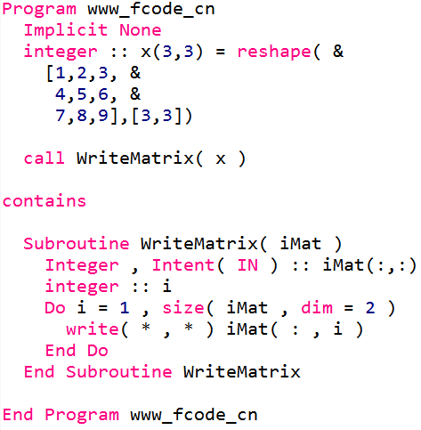
传递数组和结构体
重构数组，代替 data
实参
虚参
循环输出二维数组（矩阵）

Slide 21
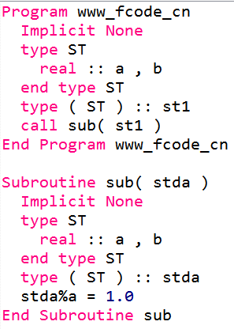
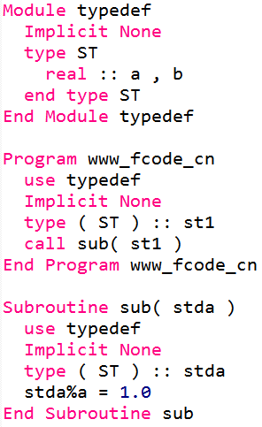
传递数组和结构体
传递结构体时需要注意。即便两个结构体完全一模一样，但其定义是分别独立的，编译器也认为不是同一类。
因此，虚参和实参如果传递结构体，必须是由同一个定义TYPE得到的结构体实例。

Slide 22
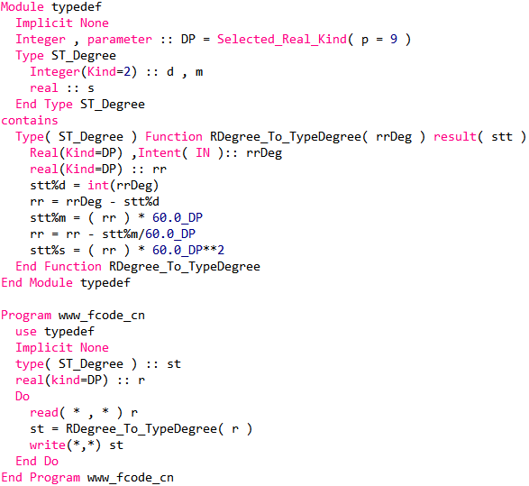
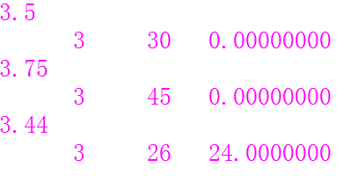
传递数组和结构体

Slide 23
目 录
1
函数和子例行程序
2
虚参和实参
3
传递数组和结构体
4
特殊用法

Slide 24
特殊用法
变量的 save 属性：
我们前面说过，函数的局部变量具有“临时性”，即，函数返回后，局部变量被收回。下次进入时，其值不确定。
save 属性可以指定一部分变量可以在函数返回后“存活”下来，下次进入同一个子程序，保持上一次的值。
Integer , save :: var
Integer :: var = 0 !// 虽然没有书写 save ，但定义时初始化值，有具有 save 属性

Slide 25
特殊用法
虚参的 Intent 属性（需要 Interface）：
明确指定虚参的目的：输入参数、输出参数、中性参数
!//输入参数，在子程序内部不允许改变
Integer , Intent( IN ) :: input_arg
!//输出参数，子程序返回前必须改变（对应实参不能是常数，也不能是表达式）
Integer , Intent( OUT ) :: output_arg
!//中性参数
Integer , Intent( INOUT ) :: neuter_arg
Integer :: neuter_arg !// 未指定 Intent 则为中性
请注意：Intent 的检查是在编译时进行，而非运行时检查
建议对每一个虚参都指定 Intent 属性！

Slide 26
特殊用法
虚参的 value 属性（需要 Interface）：
指定该参数为传值参数，而非传址参数。
!//传值参数，只能作为输入参数。改变后不影响实参。
Integer , value :: by_value_arg
请注意：除混编之外，一般不使用 value 属性

Slide 27
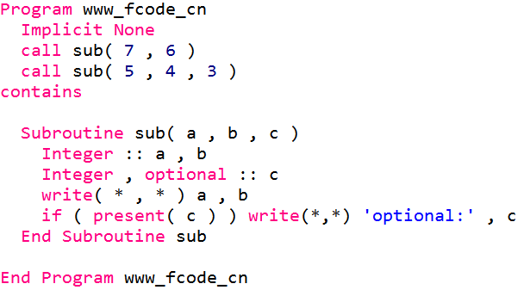
特殊用法
可选参数：即，函数的某些参数在某些情况下，可以不赋予！运行时动态决定参数的个数
例如，我们的 Open 语句，大多数子句是不需要书写的。
他可以被认为是可选参数的函数。（需要 Interface）

Slide 28
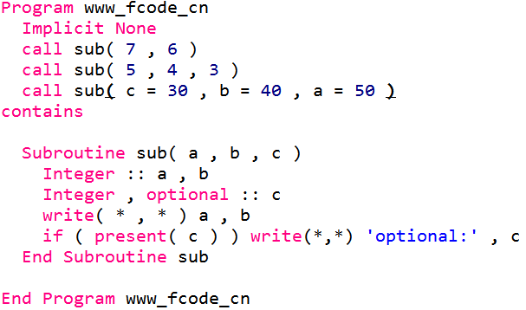
特殊用法
更改参数顺序：即，函数的实参、虚参可以不按照顺序对应。
同样类似的，Open 语句的子句也可以不按照顺序书写。这在较多的可选参数时是必要的。
就算没有可选参数，也可以帮助我们提高代码的可阅读性（需要 Interface）
例如：
call writeresult( Data = var , file = "res.txt" , size = 1000 )
call writeresult( var , 1000 , "res.txt")

Slide 29
特殊用法
函数名做为参数：
即，实参和虚参都是函数名。让子程序本身以另外的子程序做为参数。
例如：书写一个“数值积分”的函数，该函数负责对另一个函数进行数值积分。
则“另一个函数”由外部提供，是一个函数名的虚参。
此时，虚参可用 external 定义，也可以用 interface 定义。推荐后者！

Slide 30
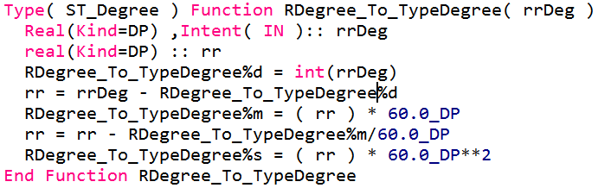
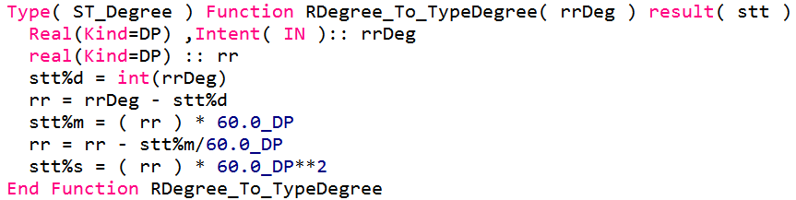
特殊用法
result 后缀：
旨在通过对返回值重命名以便于理解或书写
result stt 是内部名称
RDegree_To_TypeDegree 是外部名称

Slide 31
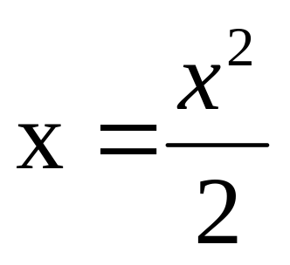
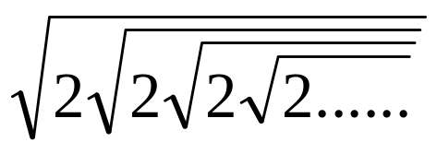
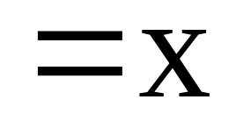
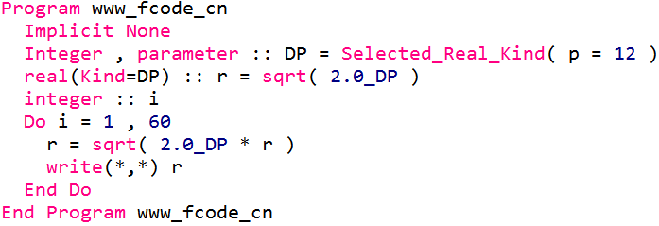
特殊用法
递归子程序：
自个儿调用自个儿的子程序！在特殊的循环或迭代中非常有效！
但是，容易出问题。对堆栈的使用开销较大！

Slide 32
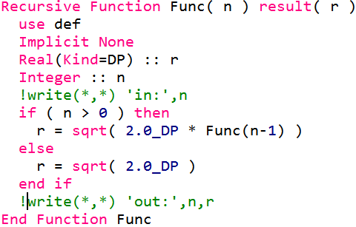
特殊用法
递归子程序：

Slide 33
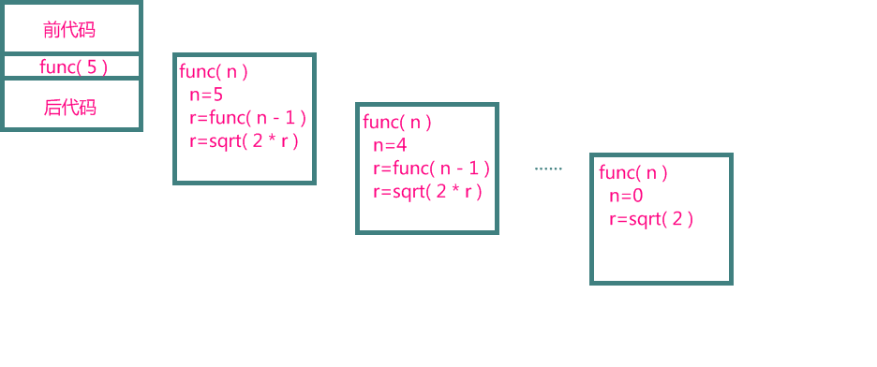
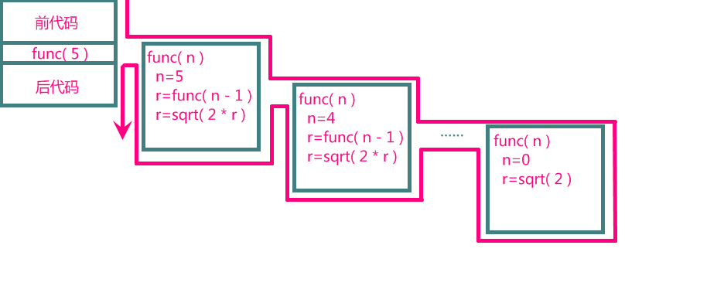
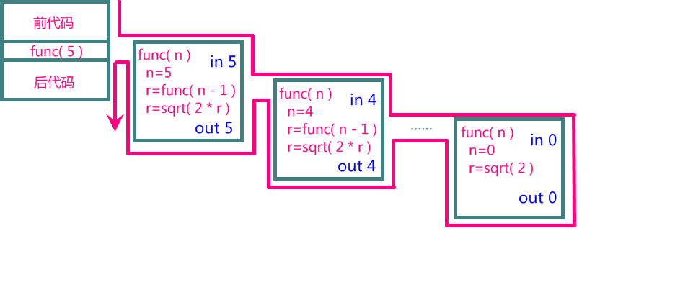
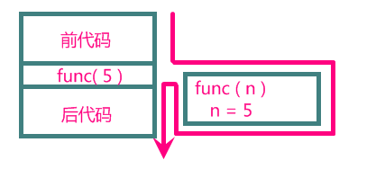
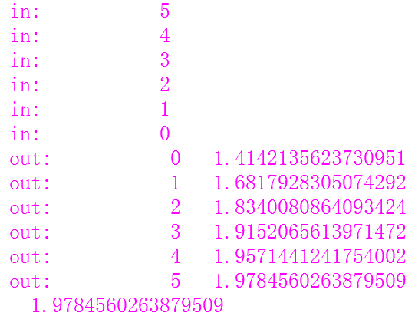
特殊用法

Slide 34

特殊用法
以上介绍的只是一进一出的递归
是递归的最简单形式。
更复杂的一进多出递归，往往与链表结合使用！
例如著名的二叉树（数据结构）
要遍历这个结构，就可以用到递归函数。
操作系统的树形文件夹结构，为我们带来了方便。
其实操作系统自身，也使用了一进多出的递归函数来管理文件系统。

Slide 35
特殊用法
递归函数使用的原则：
在不涉及链表的数据结构中，能不用尽量不用！
一定要控制好递归终止条件，否则很容易无穷递归！
递归函数中尽量少使用局部变量
多级，一进多出的递归函数尤其需要特殊的优化！

Slide 36
特殊用法
除了这些特殊用法之外，还有一些不建议使用的特殊用法：
多入口函数（entry）
返回语句标号的函数（Alternate returns ）
语句函数（Statement Function）
另外，有一些函数的用法（pure 、 elemental）我们会在后期关于并行计算的课程再来细聊。

Slide 37
感谢收看！
下一讲：语法之 Module
敬请关注 & 期待
还有疑问？请联系我们
Fortran Coder Group
http://www.fcode.cn

